Slide 1

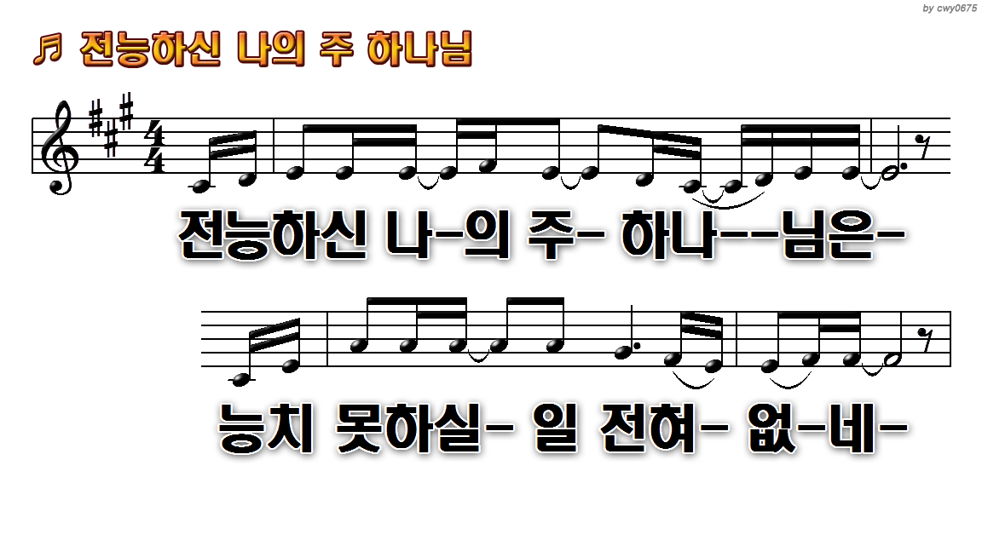
1.전능하신 나의 주 하나님은
4.신실하신 나의 주 하나님은
7.주의 말씀 의지하여 깊은 곳에

Slide 2
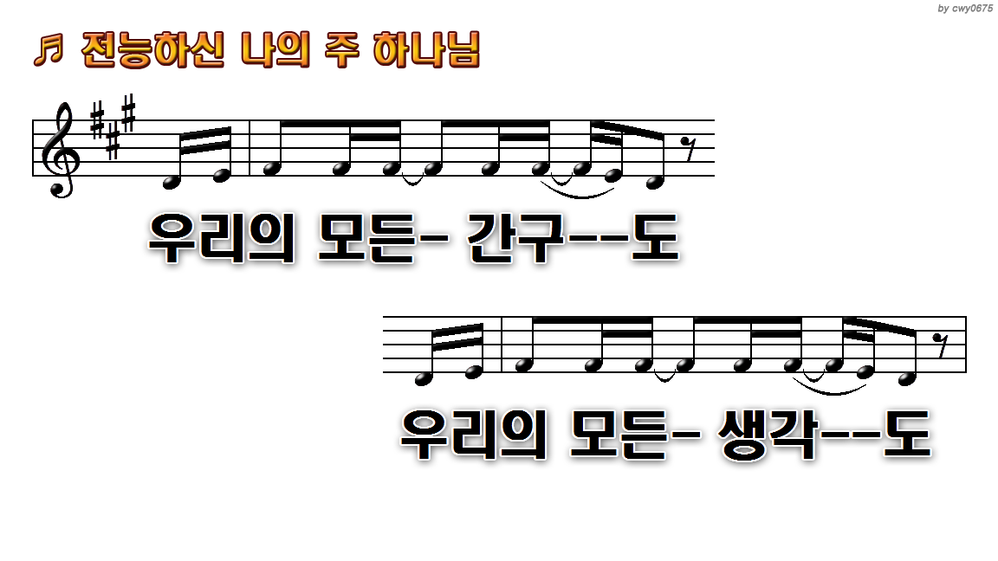
1.전능하신 나의 주 하나님은
4.신실하신 나의 주 하나님은
7.주의 말씀 의지하여 깊은 곳에

Slide 3
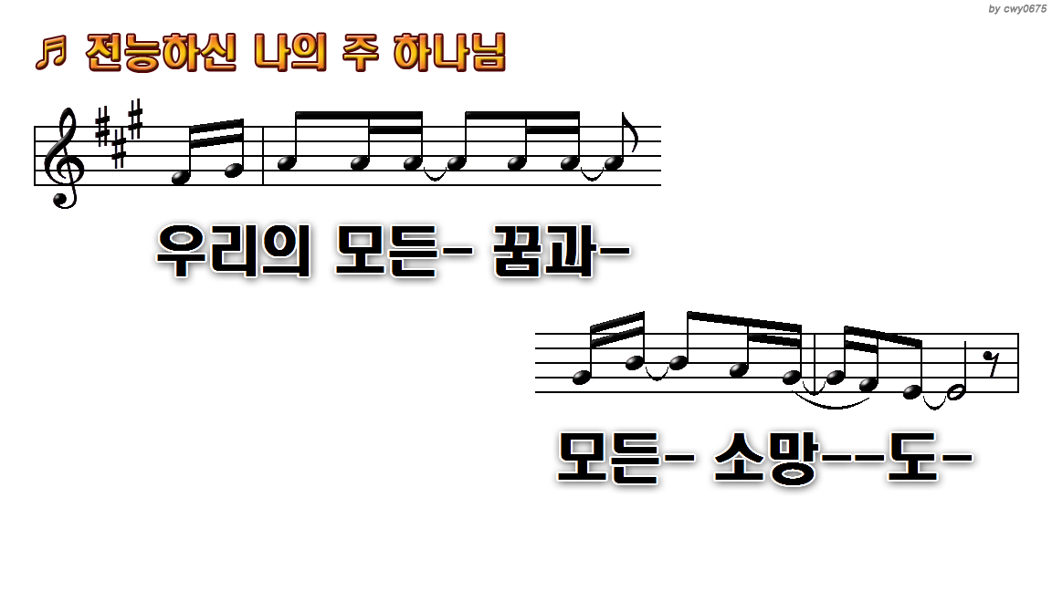
1.전능하신 나의 주 하나님은
4.신실하신 나의 주 하나님은
7.주의 말씀 의지하여 깊은 곳에

Slide 4
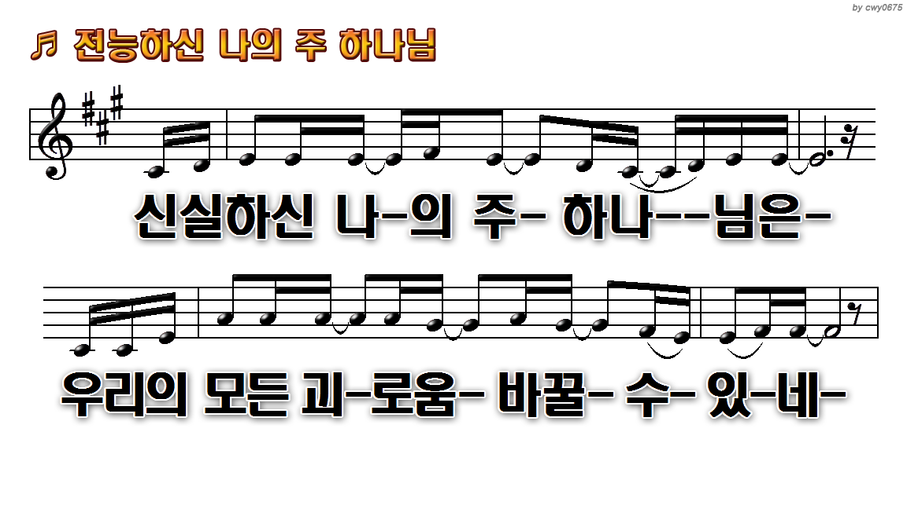
1.전능하신 나의 주 하나님은
4.신실하신 나의 주 하나님은
7.주의 말씀 의지하여 깊은 곳에

Slide 5
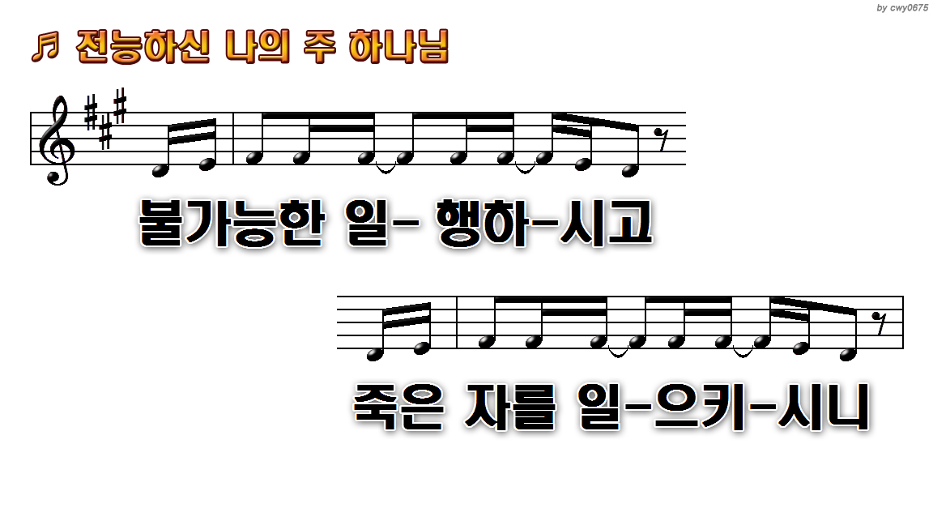
1.전능하신 나의 주 하나님은
4.신실하신 나의 주 하나님은
7.주의 말씀 의지하여 깊은 곳에

Slide 6
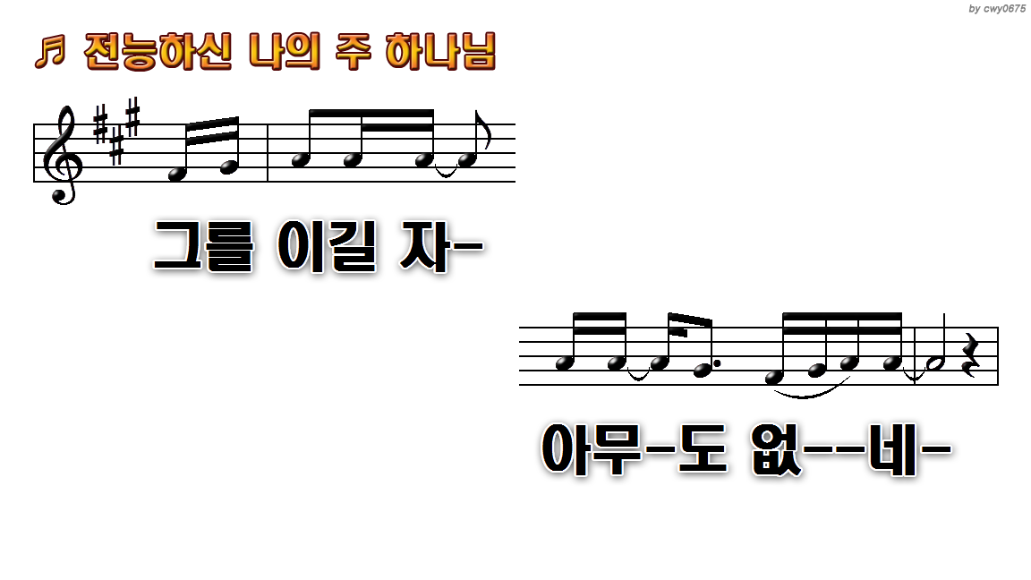
1.전능하신 나의 주 하나님은
4.신실하신 나의 주 하나님은
7.주의 말씀 의지하여 깊은 곳에

Slide 7
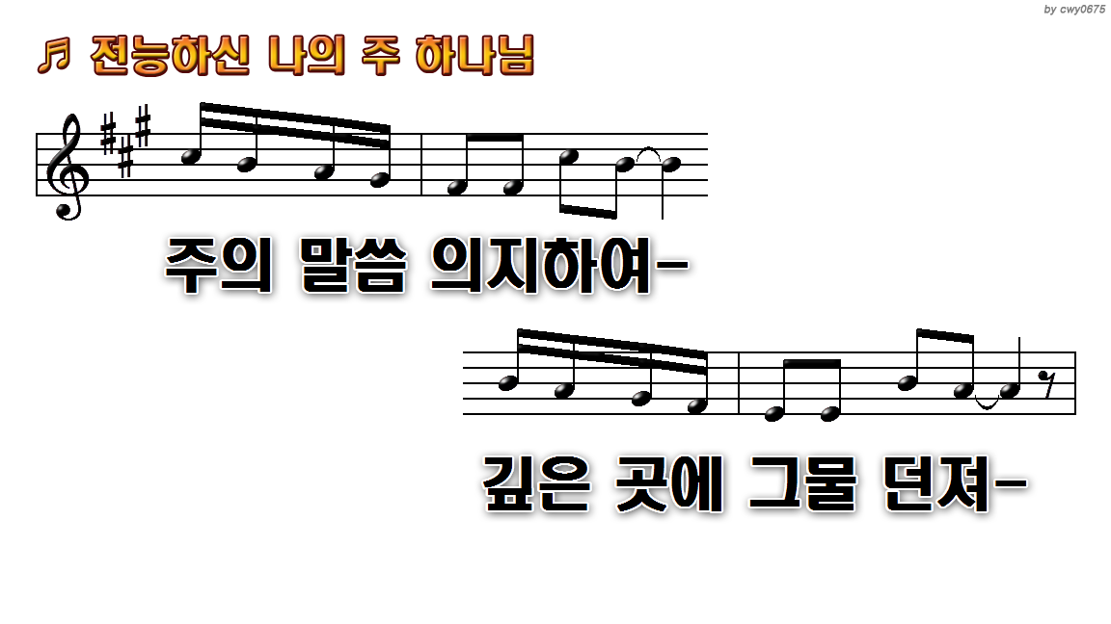
1.전능하신 나의 주 하나님은
4.신실하신 나의 주 하나님은
7.주의 말씀 의지하여 깊은 곳에

Slide 8
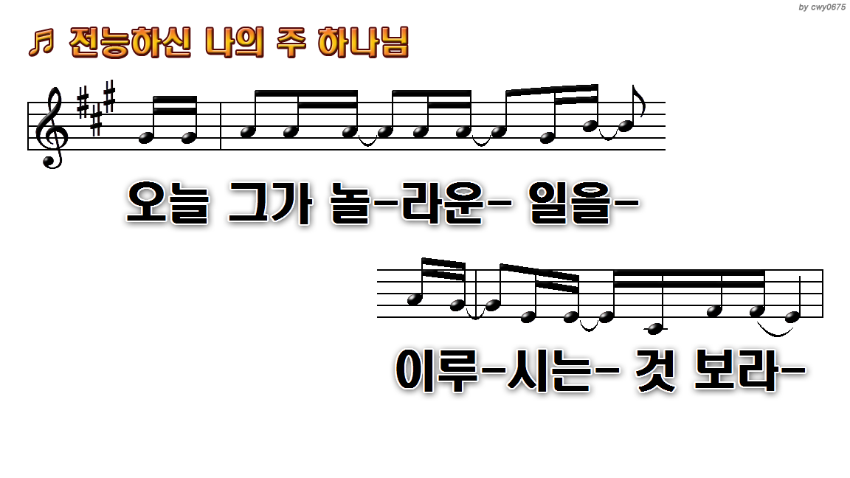
1.전능하신 나의 주 하나님은
4.신실하신 나의 주 하나님은
7.주의 말씀 의지하여 깊은 곳에

Slide 9
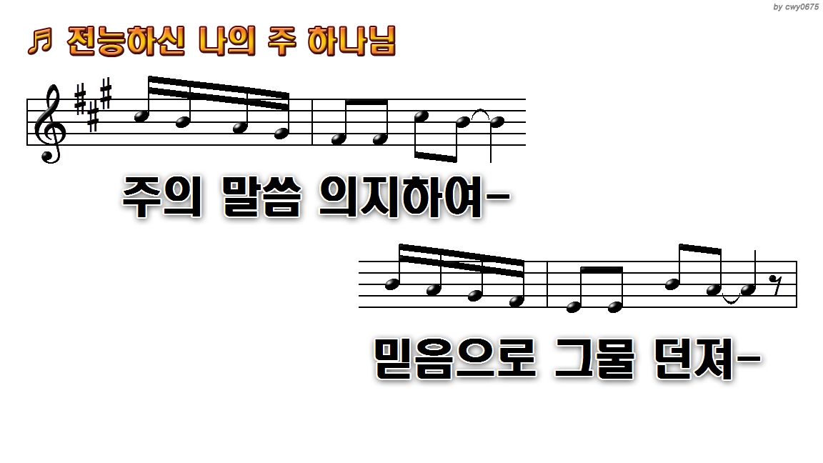
1.전능하신 나의 주 하나님은
4.신실하신 나의 주 하나님은
7.주의 말씀 의지하여 깊은 곳에

Slide 10
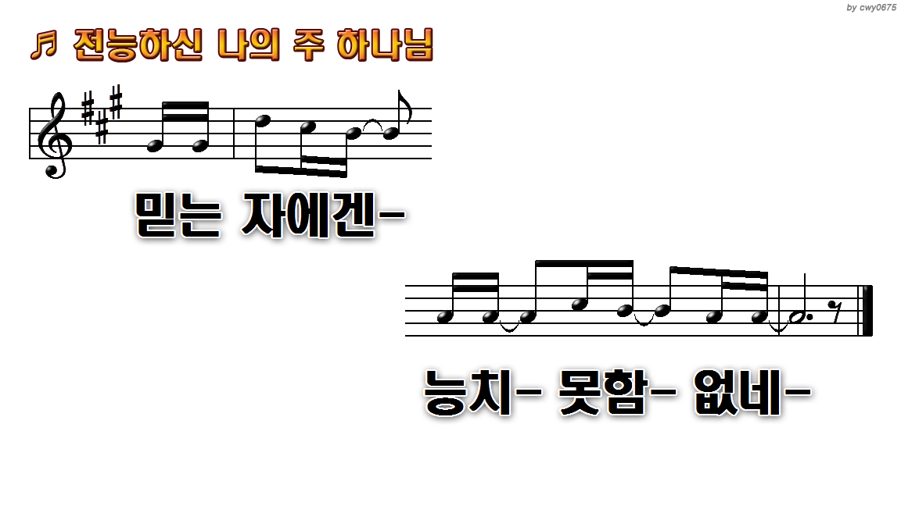
1.전능하신 나의 주 하나님은
4.신실하신 나의 주 하나님은
7.주의 말씀 의지하여 깊은 곳에

